Slide 1



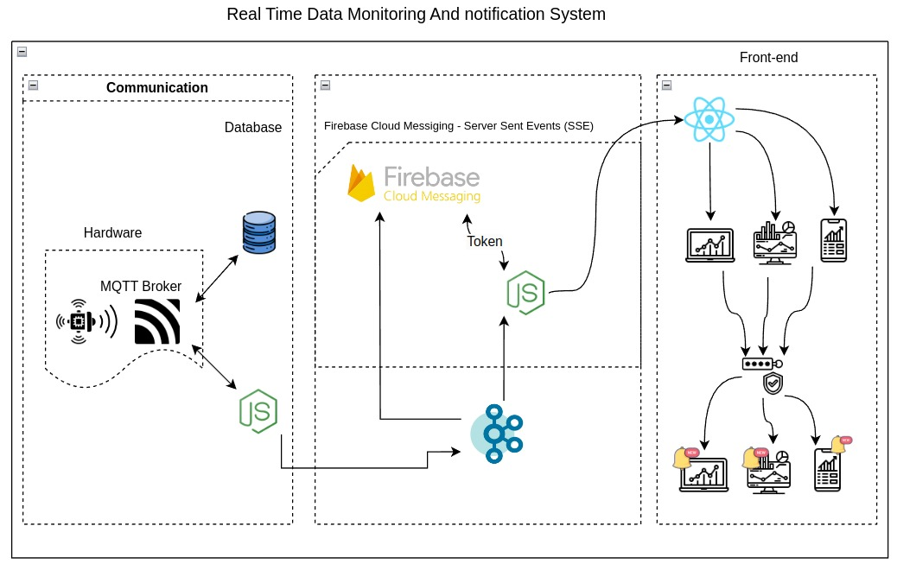
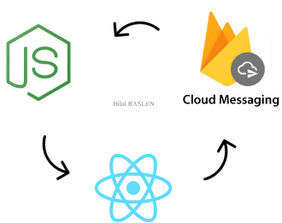
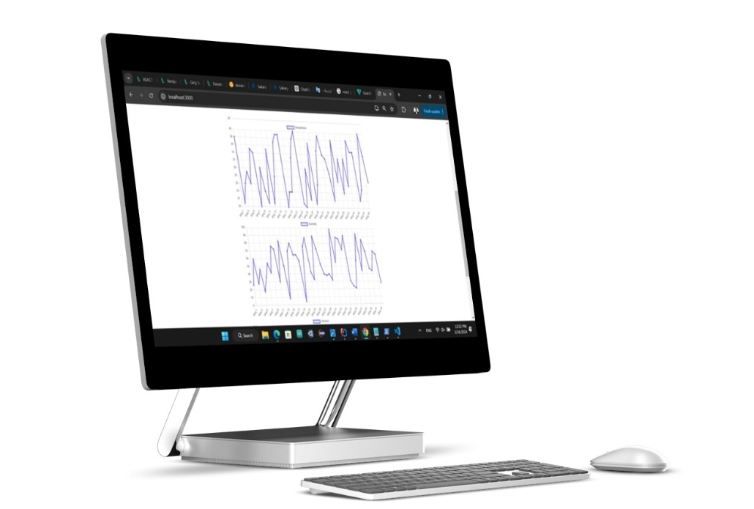
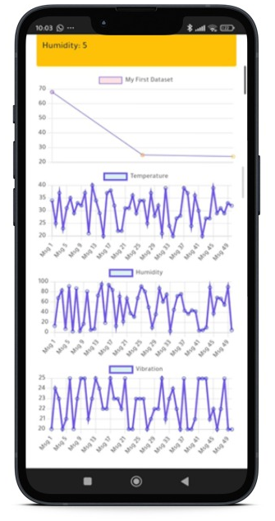
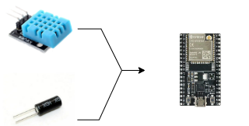
GERÇEK ZAMANLI VERİ İZLEME
Bilal RASLEN
Bilgisayar Mühendisliği Bölümü
Sakarya Üniversitesi
dev.bllraslen@gmail.com
DANIŞMAN
Prof. Dr. Celal ÇEKEN
Yazılım Mimarisi
Node.js tabanlı bir sunucu, Mosquitto Broker'dan gelen verileri dinler ve bu verileri Kafka'ya gönderir. Kafka, verilerin yüksek hacimli ve hızlı bir şekilde işlenmesini sağlar. Bu aşamada veriler, hem Firebase'e hem de Server Sent Events (SSE) Sunucusuna yönlendirilir. Firebase, gerçek zamanlı veri tabanı işlevi görerek verilerin anlık olarak senkronize edilmesini sağlar. Server Sent Events (SSE) Sunucusu ise verilerin geçmiş hallerini kaydederek değişikliklerin izlenebilmesini mümkün kılar.
Son olarak, React tabanlı kullanıcı arayüzü, kullanıcılara verileri anlık olarak sunar ve çeşitli grafikler aracılığıyla analiz etmelerine olanak tanır. Bu arayüz, kullanıcı deneyimini optimize ederek verilerin anlaşılır ve erişilebilir olmasını sağlar.
Giriş
Günümüzde, teknoloji ve internetin hızla gelişmesiyle birlikte, çeşitli sektörlerde veri toplama ve analizine dayalı çözümler giderek daha önemli hale gelmektedir. Bu bağlamda, projemiz, hem donanım hem de yazılım bileşenlerini bir araya getirerek, güvenilir ve etkili bir veri toplama ve yönetim sistemi sunmayı amaçlamaktadır.
Projenin donanım kısmı, çeşitli çevresel değişkenleri izlemek için tasarlanmış sensörler ve bir mikrodenetleyici içermektedir. Sıcaklık, nem ve titreşim gibi önemli parametreleri ölçmek için kullanılan sensörler, hassas veri toplama sürecini başlatır. Bu sensörlerin verileri, güçlü bir mikrodenetleyici olan ESP32 gibi birimler aracılığıyla toplanır ve işlenir. Ardından, bu veriler MQTT Mosquitto Broker adlı bir iletişim protokolü aracılığıyla iletilir.
Yazılım kısmı ise, toplanan verilerin etkili bir şekilde işlenmesini ve saklanmasını sağlamak amacıyla önemli bir rol oynamaktadır. Mosquitto Broker'dan gelen veriler, PostgreSQL veritabanına iletilir ve burada güvenli bir şekilde depolanır. Aynı zamanda, veriler Node.js tabanlı bir sunucuya da iletilir. Bu sunucu, Kafka adlı bir aracı kullanarak verileri işler ve Firebase ile Server Sent Events (SSE) Sunucusuna ileterek veri akışını sağlar.
Son kullanıcıya sunulan taraf ise, React tabanlı bir kullanıcı arayüzüdür. Bu arayüz, kullanıcılara toplanan verileri anlık olarak görüntüleme ve çeşitli grafikler aracılığıyla analiz etme imkanı sunar. Bu sayede, proje, hem endüstriyel hem de ev kullanıcıları için değerli bir veri yönetim çözümü sunmaktadır.
Tüm bu bileşenlerin entegrasyonu ve uyumlu çalışması, projenin başarılı bir şekilde tamamlanması için kritik öneme sahiptir. Donanım ve yazılım ekiplerinin işbirliği içinde çalışarak, güçlü bir veri toplama ve yönetim platformu oluşturmayı hedefliyoruz. Bu projenin, çeşitli endüstrilerde veri analizi ve izleme ihtiyacını karşılamak için önemli bir adım olacağına inanıyoruz..
Şekil 3: Yazılım Mimarisi
Bulut Mimarisi
Projemizin bulut mimarisi içerisinde Firebase Cloud Messaging (FCM), çevresel verilerin gerçek zamanlı olarak iletilmesini sağlamak için kullanılmaktadır. FCM, Android, iOS ve web uygulamalarına anlık bildirimler göndermek için kullanılan bir bulut tabanlı mesajlaşma çözümüdür. Bu sayede, projemizdeki kullanıcılara veri güncellemeleri ve uyarıları anında iletilir.
Geliştirilen Yazılım
Şekil 3: Bulut Mimarisi
Veritabanı Mimarisi
tabanlı Projemizin veritabanı mimarisi, verilerin güvenilir ve etkili bir şekilde saklanmasını ve işlenmesini sağlar. MQTT Mosquitto Broker'dan gelen sensör verileri, PostgreSQL veritabanına kaydedilir. PostgreSQL, güçlü veri yönetim özellikleri ile verilerin düzenli bir şekilde depolanmasını ve hızlı erişilmesini mümkün kılar. Veritabanı, verilerin zaman damgalarıyla birlikte kaydedildiği tablolar içerir, bu sayede geçmiş verilerin analizi kolaylaşır. Ayrıca, veri bütünlüğünü ve tutarlılığını sağlamak için çeşitli indeksleme ve ilişkilendirme yöntemleri kullanılır. Bu yapı, yüksek hacimli verilerin etkin bir şekilde yönetilmesine olanak tanır.
Şekil 1: Reac Tıme Data Monitoring and Notification System Yaşam Döngüsü.
Kullanılan Yöntem
Proje, IoT teknolojisiyle çevresel değişkenlerin izlenmesi için donanım ve yazılım bileşenlerini entegre eder. Donanım, sıcaklık, nem ve titreşim sensörleriyle bir mikrodenetleyiciyi kullanır. Sensör verileri, MQTT protokolü aracılığıyla PostgreSQL veritabanına iletir ve Node.js sunucusu üzerinden Kafka'ya aktarılır. Yazılım, React tabanlı bir kullanıcı arayüzüyle son kullanıcıya verileri sunar. Bu yöntem, veri toplama, iletimi ve görselleştirmeyi entegre ederek etkili bir veri yönetim çözümü sağlar.
Id | Topic | Payload | Detection_time
958985 | publish/signal/go | {“sensor1”:”23”} | 2024-04-19 16:40:44.000000
958986 | publish/signal/run | {“sensor3”:”23”} | 2024-04-19 16:40:44.000000
958987 | publish/signal/stop | {“sensor2”:”23”} | 2024-04-19 16:40:44.000000
958988 | publish/signal/temp | {“sensor3”:”23”} | 2024-04-19 16:40:44.000000
Tablo 1: Veritabanıdaki veriler Örneği.
Şekil 2: Simülasyon ekranı Bilgisayarda.
Şekil 3: Simülasyon ekranı Telefon.
Donanım Mimarisi
ESP32 mikrodenetleyici, çevresel koşulları izlemek için DHT11 sıcaklık ve nem sensörleri ile bir titreşim sensörünü (vibrasyon sensörü) bağlar. DHT11 sensörleri, ortam sıcaklığı ve nemini ölçerken, titreşim sensörü çevredeki titreşimleri algılar. ESP32, bu sensörlerden aldığı verileri işler ve MQTT protokolü kullanarak bir MQTT brokerına yayınlar. MQTT brokerı, gelen verileri alır ve bir veritabanına kaydederek saklar. Bu veritabanı, çevresel verilerin uzun süreli depolanması ve analiz için kullanılır.
Sonuçlar
Projemiz, IoT teknolojilerini kullanarak çevresel verilerin izlenmesi ve yönetilmesi konusunda başarılı bir çözüm sunmuştur. Hem donanım hem de yazılım bileşenlerinin uyum içinde çalışması, projenin güvenilir ve etkili bir şekilde işlemesini sağlamıştır. Kullanıcılar, verileri gerçek zamanlı olarak izleyebilmiş ve analiz edebilmiş, bu sayede daha bilinçli kararlar alabilmişlerdir.
Projemizin gelecekteki gelişim potansiyeli de oldukça yüksektir. Yeni sensörler ve veri analiz araçları eklenerek, daha geniş bir yelpazede veri toplama ve analiz imkanı sağlanabilir. Ayrıca, yapay zeka ve makine öğrenimi teknikleri kullanılarak verilerin daha ileri düzeyde analiz edilmesi ve tahmin modellerinin geliştirilmesi mümkün olabilir.
Sonuç olarak, projemiz, çevresel verilerin izlenmesi ve yönetilmesi konusunda etkili ve yenilikçi bir çözüm sunmuş, çeşitli sektörlerdeki kullanıcılar için önemli faydalar sağlamıştır. Gelecekteki geliştirmelerle birlikte, bu çözümün daha da genişlemesi ve daha fazla kullanıcıya ulaşması beklenmektedir..
Şekil 4: Donanım Mimarisi.

